Slide 1
Performance and Reliability Test Report
김동민

Slide 2
목차
성능 테스트
신뢰성 테스트

Slide 3

성능 테스트

Slide 4



속도 테스트(송신)
테스트 기준
테스트 방법
TOPST에서 노트북으로 다양한 크기의 파일을 전송했을때, 처리량을 측정(TOPST와 노트북은 랜선으로 연결)
대상 크기 : 10M, 20M, 30M, 40M, 100M, 1G
TOPST에 있는 GMAC은 최대 1Gbps 대역폭을 지원
실제 송신 처리량도 1Gbps인지 테스트를 진행한다.

Slide 5


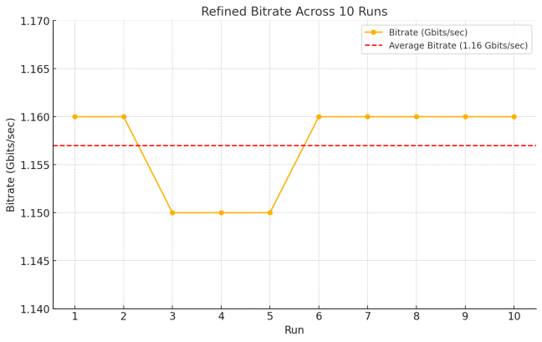
테스트(10M 송신)
Run | Transfer (MB) | Bitrate (Gbps) | 평균 처리량 | 평균오차
1 | 10.2 | 1.16 | 1.157 Gbits/sec | +0.157 Gbits/sec
2 | 10.2 | 1.16
3 | 10.1 | 1.15
4 | 10.1 | 1.15
5 | 10.1 | 1.15
6 | 10.3 | 1.16
7 | 10.2 | 1.16
8 | 10.2 | 1.16
9 | 10.2 | 1.16
10 | 10.2 | 1.16

Slide 6
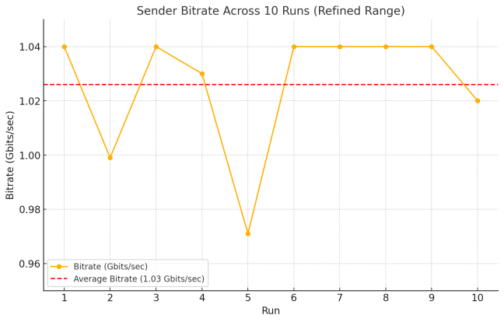
테스트(20M 송신)
Run | Transfer (MB) | Bitrate (Gbps) | 평균 처리량 | 오차
1 | 20.5 | 1.04 | 1.026 Gbps | +0.026 Gbps
2 | 20.7 | 0.999
3 | 20.1 | 1.04
4 | 20.5 | 1.03
5 | 20.7 | 0.971
6 | 20.5 | 1.04
7 | 20.1 | 1.04
8 | 20.6 | 1.04
9 | 20.4 | 1.04
10 | 20.7 | 1.02

Slide 7
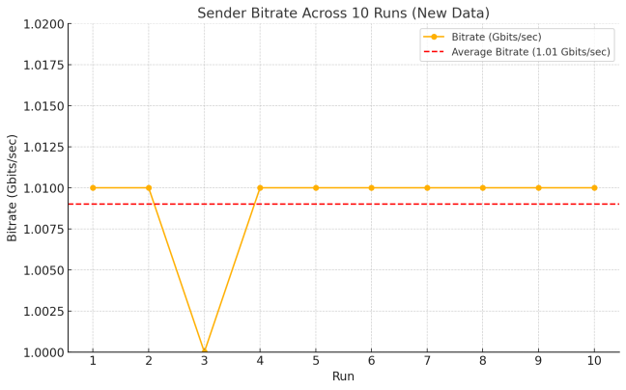
테스트(30M 송신)
Run | Transfer (MB) | Bitrate (Gbps) | 평균 처리량 | 오차
1 | 30.7 | 1.01 | 1.009 Gbps | +0.009 Gbps
2 | 30.6 | 1.01
3 | 30.6 | 1
4 | 30.4 | 1.01
5 | 30.6 | 1.01
6 | 30.6 | 1.01
7 | 30.1 | 1.01
8 | 30 | 1.01
9 | 30.6 | 1.01
10 | 30.6 | 1.01

Slide 8
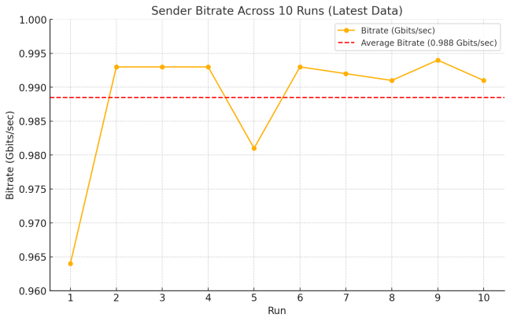
테스트(40M 송신)
Run | Transfer (MB) | Bitrate (Gbps) | 평균 처리량(n) | 오차
1 | 40.6 | 0.964 | 0.988 Gbps | -0.012 Gbps
2 | 40.4 | 0.993
3 | 40.1 | 0.993
4 | 40.3 | 0.993
5 | 40.4 | 0.981
6 | 40.2 | 0.993
7 | 40.5 | 0.992
8 | 40.6 | 0.991
9 | 40.4 | 0.994
10 | 40.4 | 0.991

Slide 9
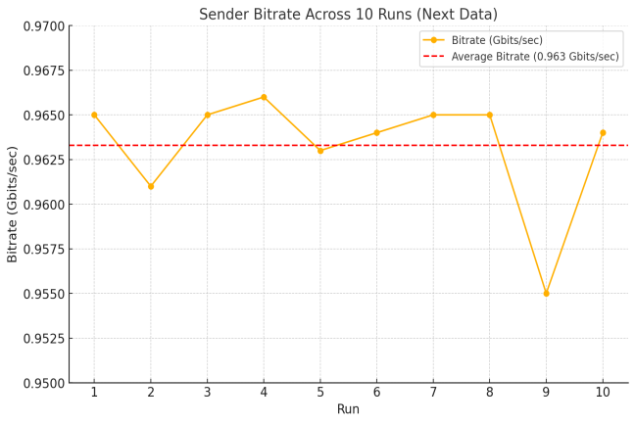
테스트(100M 송신)
Run | Transfer (MB) | Bitrate (Gbps) | 평균 처리량(n) | 오차
1 | 101 | 0.965 | 0.963 Gbps | -0.037 Gbps
2 | 101 | 0.961
3 | 100 | 0.965
4 | 101 | 0.966
5 | 101 | 0.963
6 | 100 | 0.964
7 | 100 | 0.965
8 | 100 | 0.965
9 | 100 | 0.955
10 | 100 | 0.964

Slide 10
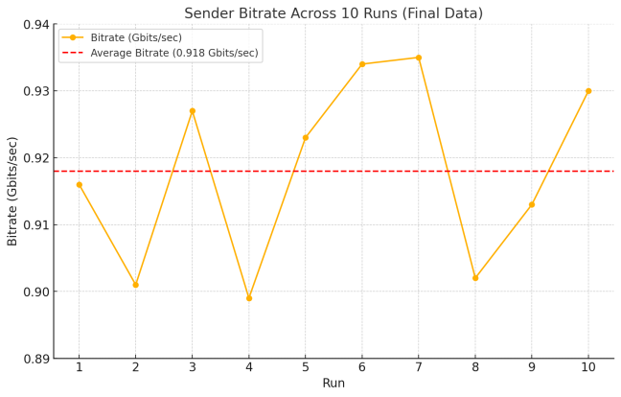
테스트(1G 송신)
Run | Transfer (MB) | Bitrate (Gbps) | 평균 처리량(n) | 오차
1 | 1024 | 0.916 | 0.918 Gbps | -0.082 Gbps
2 | 1024 | 0.901
3 | 1024 | 0.927
4 | 1024 | 0.899
5 | 1024 | 0.923
6 | 1024 | 0.934
7 | 1024 | 0.935
8 | 1024 | 0.902
9 | 1024 | 0.913
10 | 1024 | 0.93

Slide 11
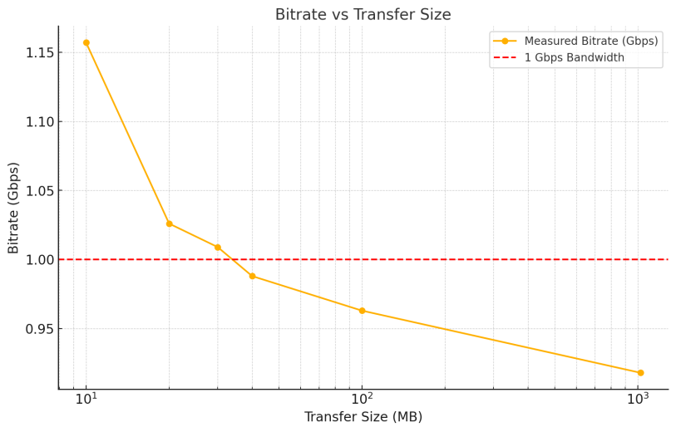
테스트 결과
파일 크기가 증가할 수록 평균 처리량이 감소함을 보인다.

Slide 12
속도 테스트(수신)
테스트 기준
테스트 방법
TOPST에 있는 GMAC은 최대 1Gbps 대역폭을 지원
실제 수신 처리량도 1Gbps인지 테스트를 진행한다.
노트북에서 TOPST로 다양한 크기의 파일을 전송했을때, 처리량을 측정(TOPST와 노트북은 랜선으로 연결)
대상 크기 : 10M, 20M, 30M, 40M, 100M, 1G

Slide 13
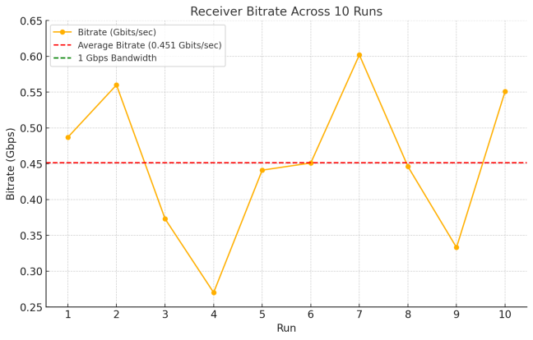
테스트(10M 수신)
Run | Transfer (MB) | Bitrate (Gbps) | 평균 처리량 | 오차
1 | 9.08 | 0.487 | 0.451 Gbps | -0.549 Gbps
2 | 9.1 | 0.56
3 | 9.93 | 0.373
4 | 9.09 | 0.27
5 | 9.1 | 0.441
6 | 9.07 | 0.451
7 | 9.07 | 0.602
8 | 9.07 | 0.446
9 | 9.07 | 0.333
10 | 9.09 | 0.551

Slide 14
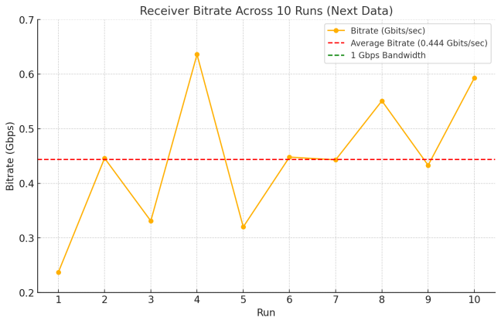
테스트(20M 수신)
Run | Transfer (MB) | Bitrate (Gbps) | 평균 처리량 | 오차
1 | 19.1 | 0.237 | 0.444 Gbps | -0.556 Gbps
2 | 19.1 | 0.446
3 | 19.1 | 0.331
4 | 19.1 | 0.636
5 | 19.1 | 0.32
6 | 19.1 | 0.448
7 | 19.1 | 0.443
8 | 19.1 | 0.551
9 | 19.1 | 0.433
10 | 19.1 | 0.593

Slide 15
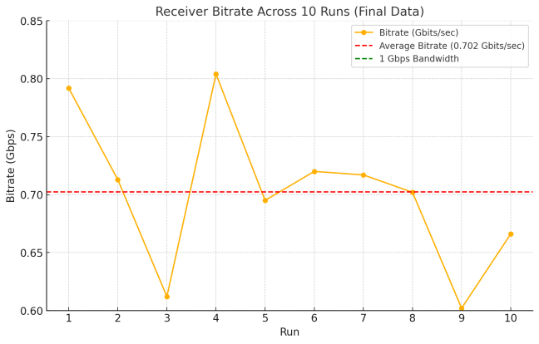
테스트(30M 수신)
Run | Transfer (MB) | Bitrate (Gbps) | 평균 처리량 | 오차
1 | 29.1 | 0.792 | 0.702 Gbps | -0.298 Gbps
2 | 29.1 | 0.713
3 | 29.1 | 0.612
4 | 29.1 | 0.804
5 | 29.1 | 0.695
6 | 29.1 | 0.72
7 | 29.1 | 0.717
8 | 29.1 | 0.702
9 | 29.1 | 0.602
10 | 29.1 | 0.666

Slide 16
테스트(40M 수신)
Run | Transfer (MB) | Bitrate (Gbps) | 평균 처리량 | 오차
1 | 39.1 | 0.711 | 0.674 Gbps | -0.326 Gbps
2 | 39.1 | 0.641
3 | 39.1 | 0.624
4 | 39.1 | 0.669
5 | 39.1 | 0.69
6 | 39.1 | 0.632
7 | 39.1 | 0.717
8 | 39.1 | 0.686
9 | 39.1 | 0.697
10 | 39.1 | 0.676

Slide 17
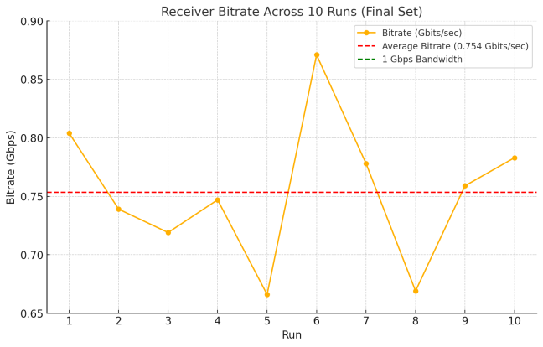
테스트(100M 수신)
Run | Transfer (MB) | Bitrate (Gbps) | 평균 처리량 | 오차
1 | 99.1 | 0.804 | 0.754 Gbps | -0.246 Gbps
2 | 99.1 | 0.739
3 | 99.1 | 0.719
4 | 99.1 | 0.747
5 | 99.1 | 0.666
6 | 99.1 | 0.871
7 | 99.1 | 0.778
8 | 99.1 | 0.669
9 | 99.1 | 0.759
10 | 99.1 | 0.783

Slide 18
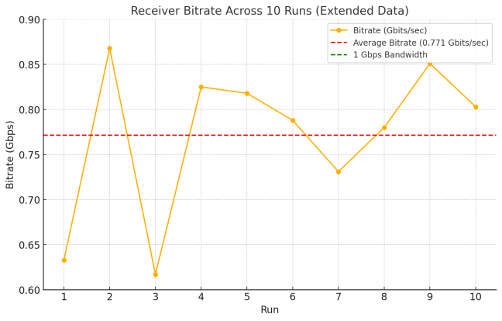
테스트(1G 수신)
Run | Transfer (MB) | Bitrate (Gbps) | 평균 처리량 | 오차
1 | 1023 | 0.633 | 0.771 Gbps | -0.229 Gbps
2 | 1023 | 0.868
3 | 1023 | 0.617
4 | 1023 | 0.825
5 | 1023 | 0.818
6 | 1023 | 0.788
7 | 1023 | 0.731
8 | 1023 | 0.78
9 | 1023 | 0.851
10 | 1023 | 0.803

Slide 19
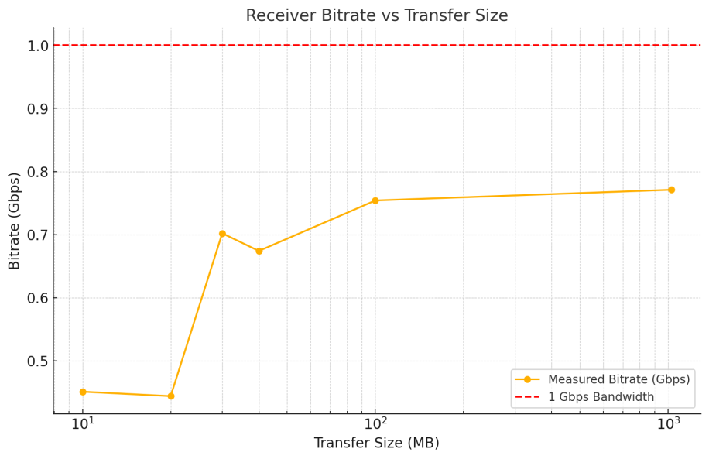
테스트 결과
데이터가 커질 수록 처리량이 높아진다.
대역폭 1Gbps에 보다 상대적으로 처리량이 낮다.

Slide 20
신뢰성 테스트

Slide 21
신뢰성 테스트
테스트 기준
테스트 방법
GMAC 디바이스의 장기 안전성을 테스트
iperf로 1시간 동안 TOPST와 host간 송수신을 진행한다.

Slide 22
테스트(송수신 장기 안전성)
송신 장기 안전성
전송시간 | 전송량 | 처리량
1시간(3600) | 390G | 931 Mbits/sec
수신 장기 안전성
수신 시간 | 수신량 | 처리량
1시간(3599.99) | 288G | 688Mbits/sec

Slide 23

핵심 내용 정리한 결론
송신의 경우, 파일크기가 커질 수록 처리량 성능이 낮아지나, 대역폭인 1Gbits/sec에서 크게 벗어나지 않는다.
수신의 경우, 파일크기가 작을 수록 처리량 성능이 낮아지고, 파일크기가 커질 수록 처리량 성능이 높아지나 기존 대역폭인 1Gbps보다 상대적으로 낮다.
1시간동안 송수신을 지속했을 때도, 송신은 처리량이 1Gbps에 근접하나 수신은 688Mbps에 그쳤다.

Slide 24
end

